Slide 1

高中通識教育科學與教策略系列
推廣《基本法》教育的校本學與教經驗分享（新辦）
運用電子學習在通識教育科教授《基本法》
羅恒威老師

Slide 2
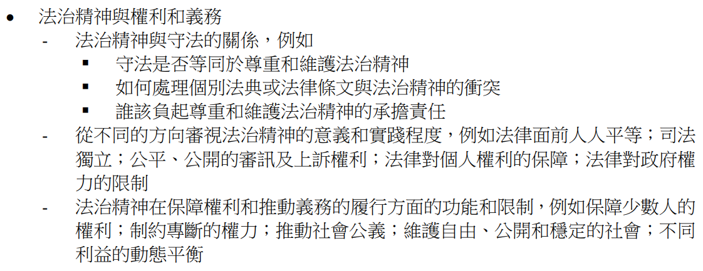
(一) 與《基本法》相關的課程內容 → 教學層次
節錄自《通識教育科課程及評估指引》
運用電子學習在通識教育科教授《基本法》

Slide 3
(一) 與《基本法》相關的課程內容 → 教學層次
層次 | 課程內容 | 電子學習工具
認知 | 《基本法》條文 重要概念：法治精神、權利、義務、法律面對人人平等 | Edpuzzle Quizlet Quizizz Kahoot!
分析 | 《基本法》和法治如何保障香港人？ 《基本法》與生活素質的關連 | Mentimeter Coggle Padlet
運用電子學習在通識教育科教授《基本法》

Slide 4
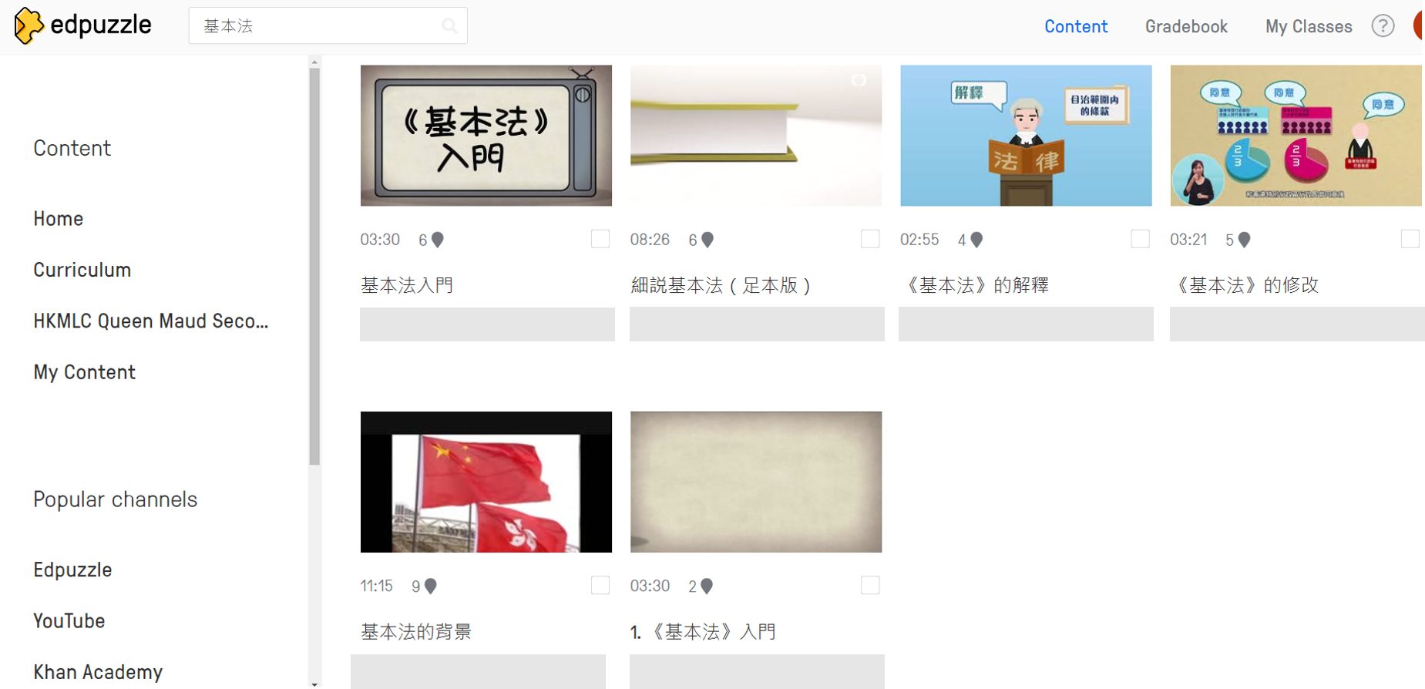
(二) 電子學習工具和教學策略介紹
edpuzzle
運用電子學習在通識教育科教授《基本法》

Slide 5
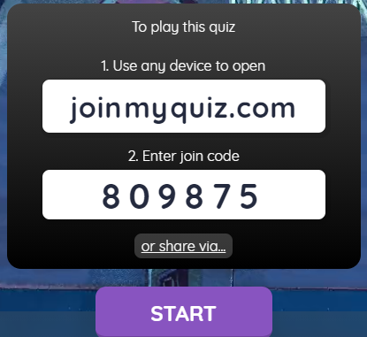
(二) 電子學習工具和教學策略介紹
Quizizz
運用電子學習在通識教育科教授《基本法》

Slide 6
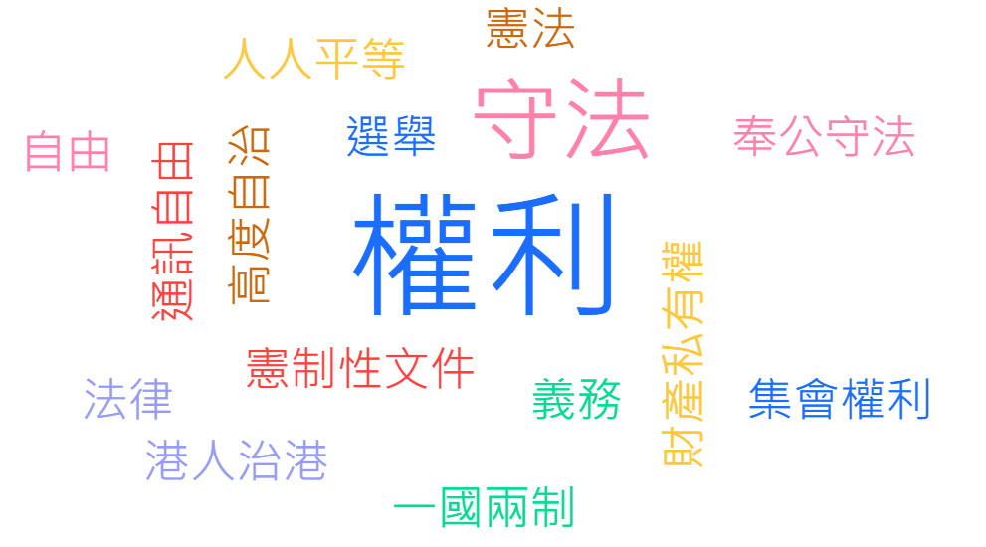
(二) 電子學習工具和教學策略介紹
Mentimeter
運用電子學習在通識教育科教授《基本法》

Slide 7
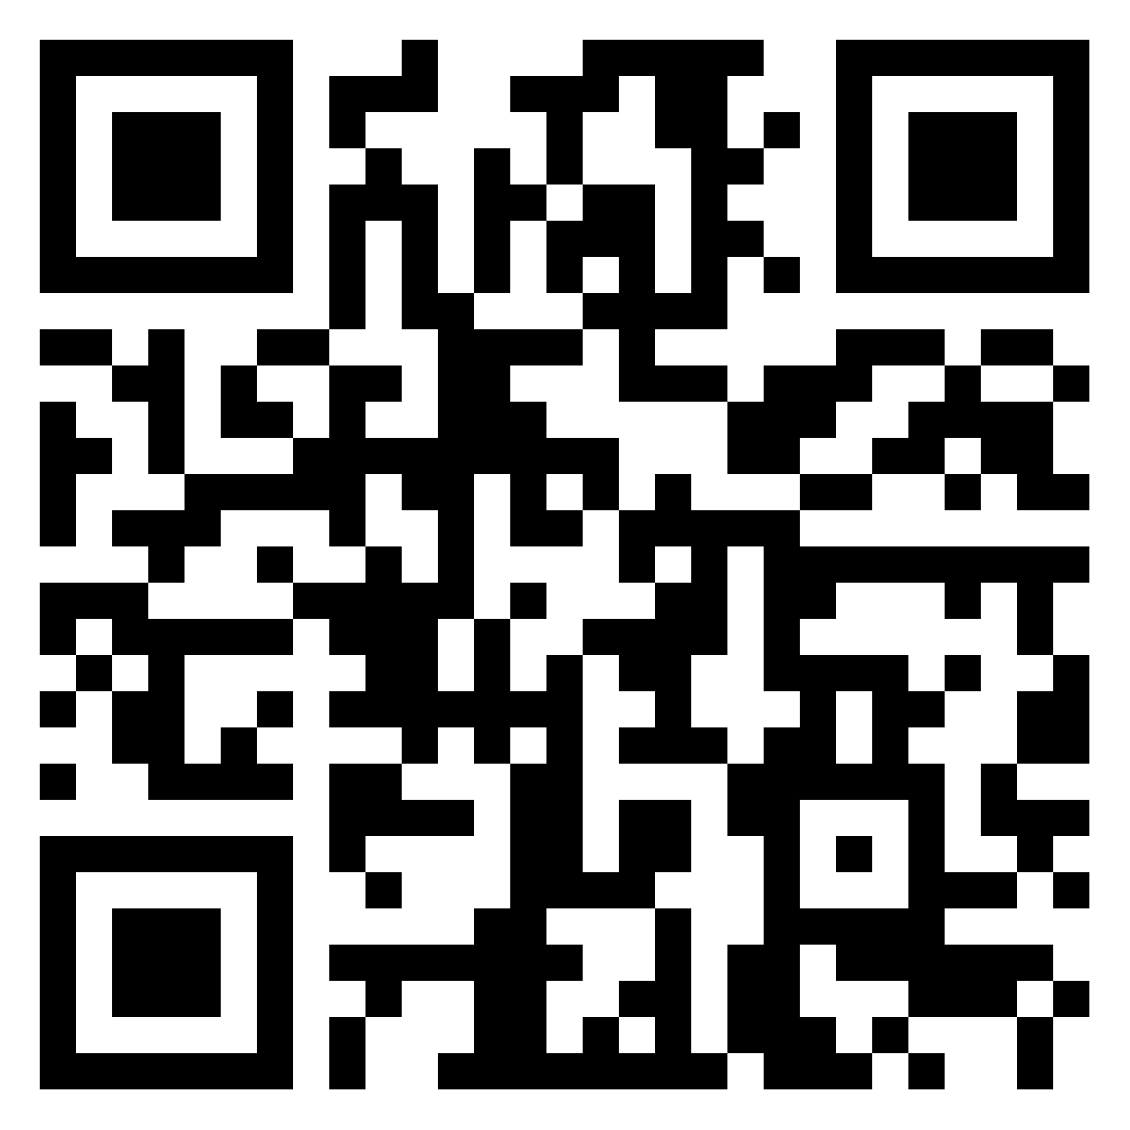
(二) 電子學習工具和教學策略介紹
Padlet
https://padlet.com/wild816/fd8usz8am7rlxkpz
運用電子學習在通識教育科教授《基本法》

Slide 8

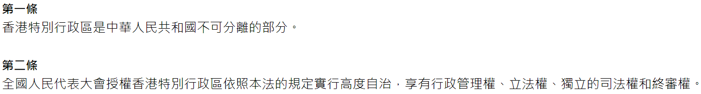

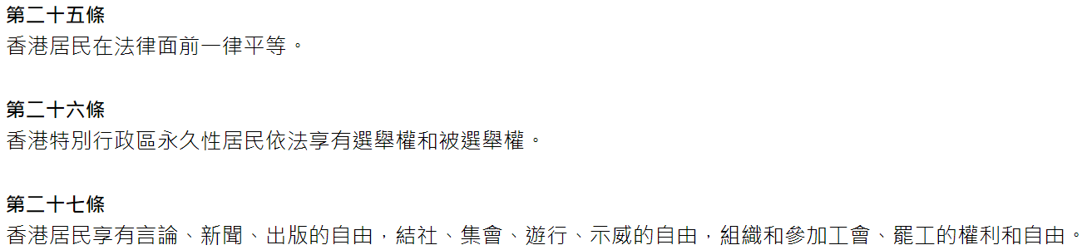
(三) 《基本法》與生活素質的關連
政治範疇 | 經濟範疇 | 社會範疇 | 教育範疇 | 衛生範疇 | 文化範疇 | 環境範疇
運用電子學習在通識教育科教授《基本法》

Slide 9
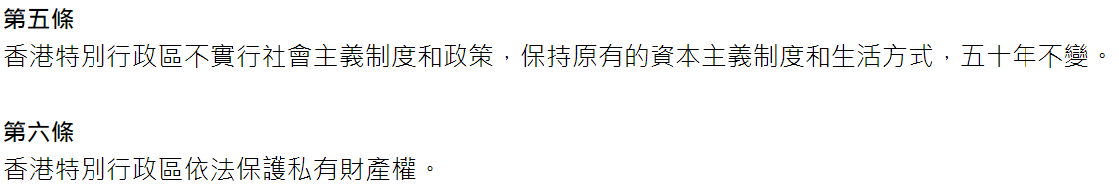
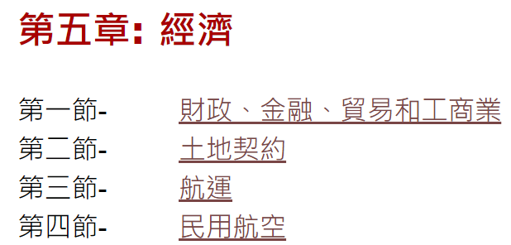
(三) 《基本法》與生活素質的關連
政治範疇 | 經濟範疇 | 社會範疇 | 教育範疇 | 衛生範疇 | 文化範疇 | 環境範疇
運用電子學習在通識教育科教授《基本法》

Slide 10
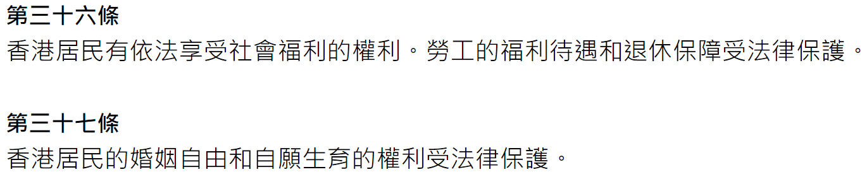
(三) 《基本法》與生活素質的關連
政治範疇 | 經濟範疇 | 社會範疇 | 教育範疇 | 衛生範疇 | 文化範疇 | 環境範疇
運用電子學習在通識教育科教授《基本法》

Slide 11
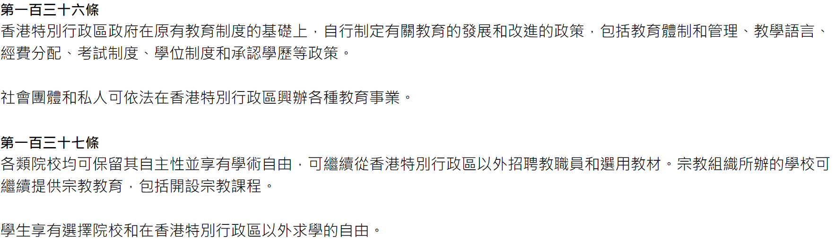
(三) 《基本法》與生活素質的關連
政治範疇 | 經濟範疇 | 社會範疇 | 教育範疇 | 衛生範疇 | 文化範疇 | 環境範疇
運用電子學習在通識教育科教授《基本法》

Slide 12
(三) 《基本法》與生活素質的關連
政治範疇 | 經濟範疇 | 社會範疇 | 教育範疇 | 衛生範疇 | 文化範疇 | 環境範疇
運用電子學習在通識教育科教授《基本法》

Slide 13
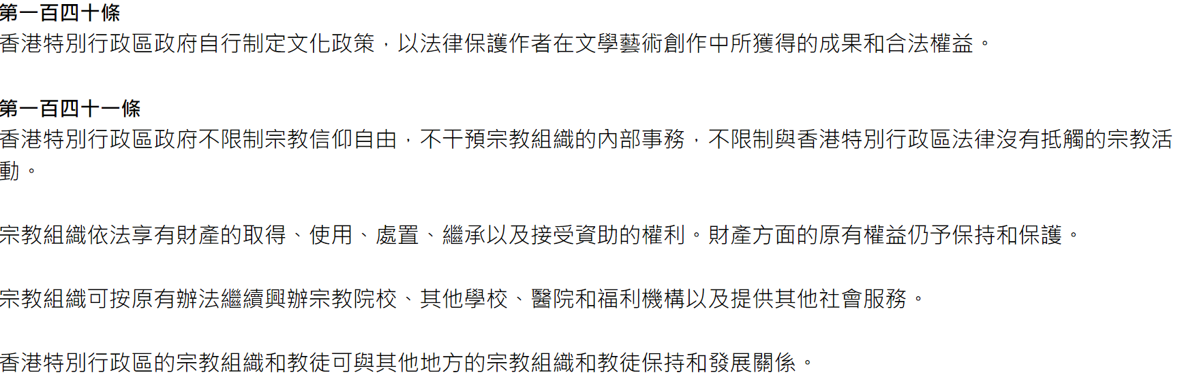
(三) 《基本法》與生活素質的關連
政治範疇 | 經濟範疇 | 社會範疇 | 教育範疇 | 衛生範疇 | 文化範疇 | 環境範疇
運用電子學習在通識教育科教授《基本法》

Slide 14

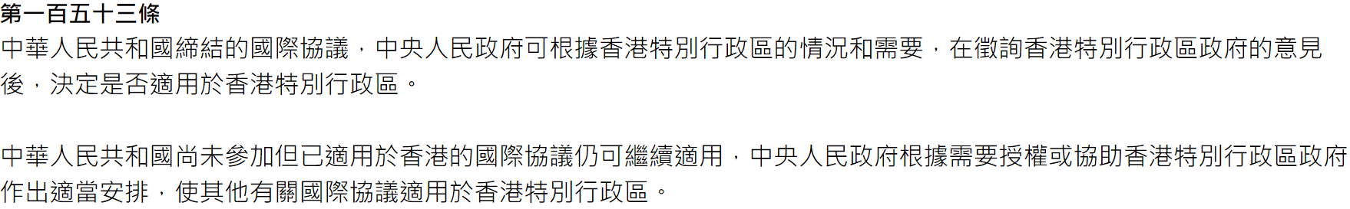
(三) 《基本法》與生活素質的關連
政治範疇 | 經濟範疇 | 社會範疇 | 教育範疇 | 衛生範疇 | 文化範疇 | 環境範疇
《保護臭氧層維也納公約》
《國際捕鯨公約》
《保護世界文化和自然遺產公約》
《瀕危野生動植物種國際貿易公約
《防止傾倒廢物及其他物質污染海洋的公約》
運用電子學習在通識教育科教授《基本法》

Slide 15
(三) 如何有效在通識科教授《基本法》
層次 | 課程內容 | 電子學習工具
認知 | 《基本法》條文 重要概念：法治精神、權利、義務、司法獨立、法律面對人人平等、社會公義、以法而治 | Edpuzzle Quizlet Quizizz Kahoot!
分析 | 《基本法》和法治如何保障香港人？ 《基本法》與生活素質的關連 | Mentimeter Coggle Padlet
運用電子學習在通識教育科教授《基本法》

Slide 16
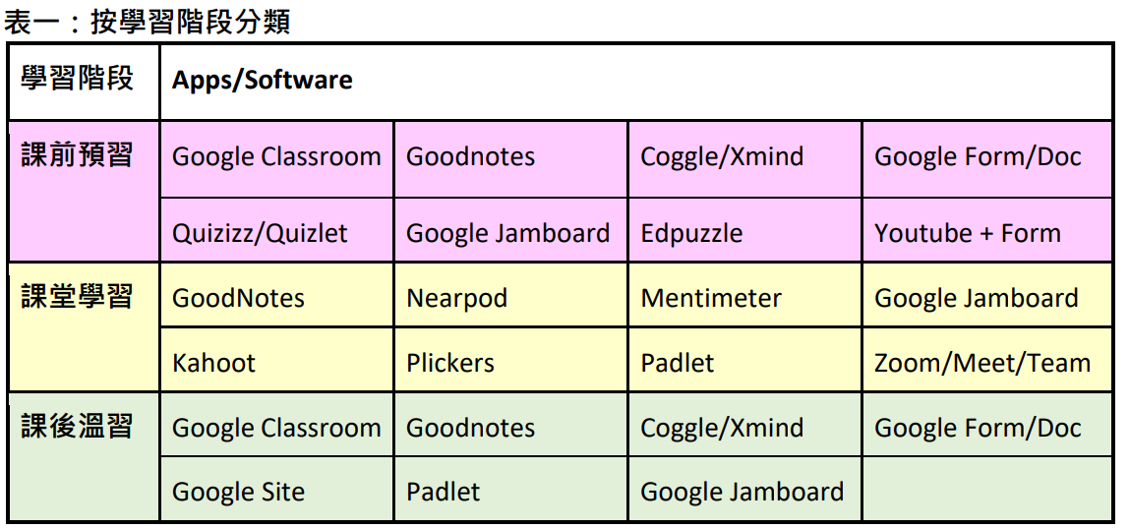
(三) 如何有效在通識科教授《基本法》
運用電子學習在通識教育科教授《基本法》

Slide 17
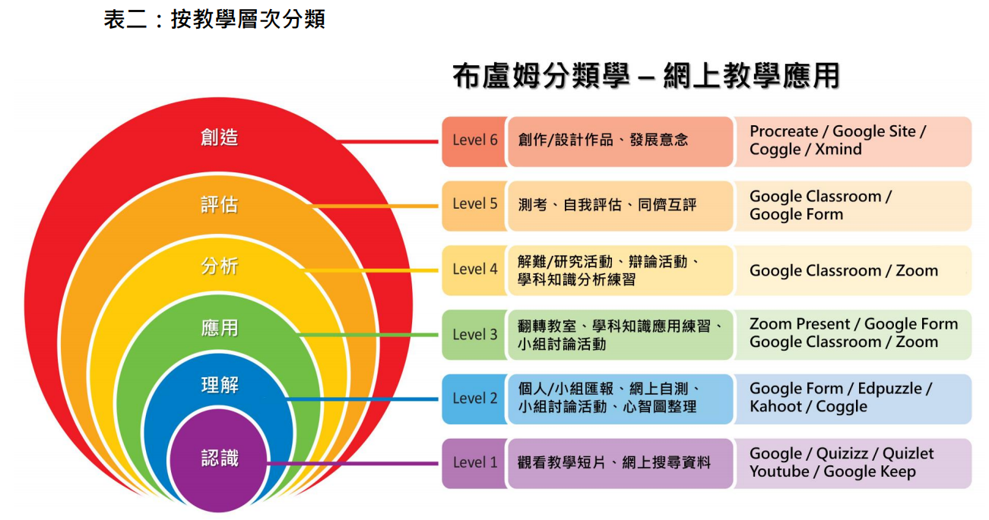
(三) 如何有效在通識科教授《基本法》
運用電子學習在通識教育科教授《基本法》

Slide 18
(三) 如何有效在通識科教授《基本法》
策略一：視乎不同的教學層次而選取適切電子學習工具
策略二：運用電子學習工具加強趣味性和互動性
策略三：配合電子學習策略進行翻轉教室、協作學習等活動
策略四：留意學生對《基本法》認識上的迷思並給予適當回饋
運用電子學習在通識教育科教授《基本法》

Slide 19
Q&A
運用電子學習在通識教育科教授《基本法》

Slide 20
Thanks
運用電子學習在通識教育科教授《基本法》

